Slide 1
Ekologická a ekonomická udržitelnost zemědělských pozemků a jejich přínos pro investory
(a jak z toho získat osobní výhodu)
Ing. Viktor Harnach
obchodník, investor a sběratel
Kontakty:
603 470 413
https://www.harnach.cz/
https://www.investicnipozemky.eu/
https://www.zlatosambicemi.cz/
Notes:
Příjemný dobrý večer, dámy a pánové… dovolte, abych se vám představil …
Dovoluji si vyjádřit své přesvědčení, že toto vystoupení bude nejvíce praktické ze všech na této konferenci, neboť jeho poznatků může využít každý …

Slide 2
Cíle:
• Poskytnout informace k dosud opomíjené investiční třídě – ….zemědělským pozemkům
• Vzbudit zájem o tuto investory dosud neobjevenou ….investiční příležitost
• Dosáhnout oprávněného profitu účastníkům konference ....následkem úspěšné investice
• Přispět k podpoře a udržitelnosti zemědělské výroby i péče
o krajinu v ČR (i v blízkých teritoriích ve střední Evropě)
Notes:
Zemědělské pozemky, které jsou tématem mého vystoupení,
mají 2 hlavní funkce:
Těmi jsou produkce potravinářských komodit a údržba krajiny.
Jistě bychom dovedli potravinářské komodity vyrobit jinak než tradiční zemědělskou výrobou (například metodou akvaponie), i bychom je dnes s možnostmi, které nám poskytuje globalizace, snadno uměli importovat z kteréhokoliv kontinentu, dlouhodobou funkci údržby krajiny plní právě jen trvale udržitelné zemědělství.
Bude mne těšit, pokud dokážu o tuto oblast, která je jinak už opomíjena a řazena mezi zastarávající odvětví, vzbudit váš zájem, a zejména, pokud se mi podaří vám přinést zásadní užitek – tedy významný finanční přínos.

Slide 3
Zpřesnění:
• Časový limit: 10 minut + dotazy
• Osoba přednášejícího
• Zemědělské pozemky v ČR
Notes:
Několik slov o mně:
Nejsem ani přírodovědcem ani zemědělcem, ale jsem investorem – tedy tím, kdo hledá a využívá výhodné investiční příležitosti tedy jak pro sebe, tak i pro své klienty. Tedy součástí mého příspěvku nebudou převážně informace k zemědělství, k údržbě krajiny atd., ale zejména informace rázu ekonomického – který koneckonců má zpětnou vazbu na zemědělství, potravinářskou výrobu, údržbu krajiny, ale také na ekonomickou prosperitu, potravinovou soběstačnost, daňové výnosy … atd.
Dále: je potřeba, abych vymezil, co zde považuji za zemědělské pozemky:
Jsou to pozemky, které jsou aktuálně zemědělské – tedy jsou využívány k zemědělské produkci a i v době, kam až můžeme dohlédnout, budou stále zemědělské. To znamená, že nemám na mysli takové pozemky, které mají možnost, výhled, že by se mohly stát pozemky určenými k zástavbě, změnou na komunikace atd. To je zcela jiná kategorie …

Slide 4
Obsah:
• Zarámování problematiky co do místa i času
• Porovnání vývoje v bývalých tzv. socialistických zemích
(kde byla v padesátých letech uskutečněna kolektivizace a následně pak
v devadesátých privatizace) se zeměmi, které procházely standardním vývojem ……(Rakousko, Bavorsko)
• Jaké byly následky kolektivizace a následné privatizace
(enviromentální i ekonomické)
• Co z toho plyne (jaká výhoda) pro nás jako investory – privátní osoby
s oprávněnými soukromými zájmy
• Finanční kouzlo
Notes:
Moje vystoupení může mít velmi pozitivní účinek na každého účastníka, neboť si vysvětlíme, z čeho pramení určitá významná příležitost, která je k dispozici pro každého, ale málokdo o ní dnes ví. To vás bude zajímat. Zde nebudu mluvit o zájmech státu, korporací, ale o zájmech privátních osob, které jsou obvykle mými klienty.

Slide 5
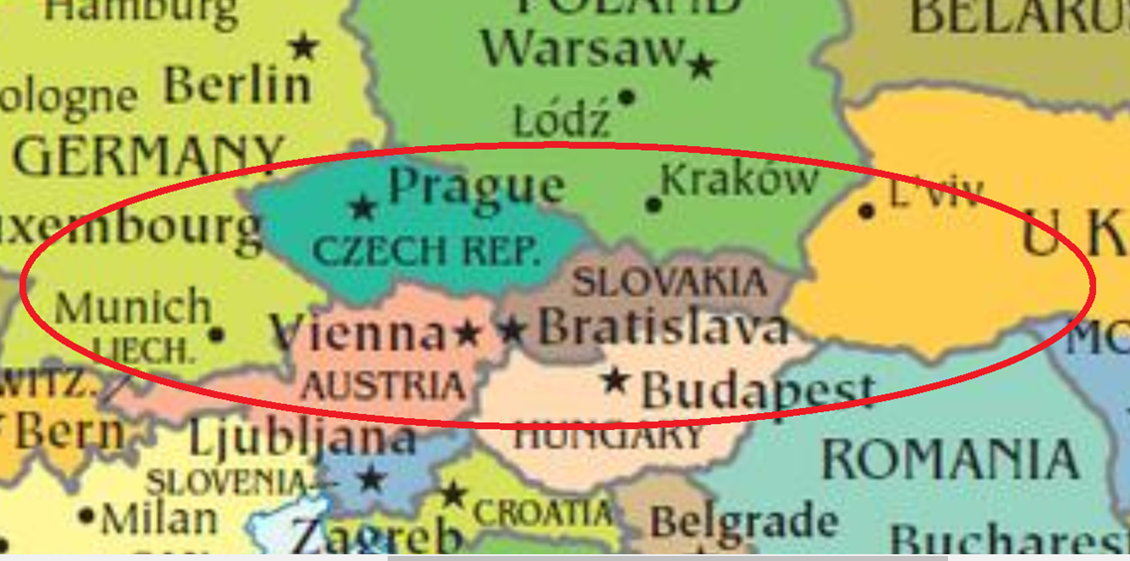
Zarámování co do místa: mapa střední Evropy s vyznačenou shodnou plodinovou oblastí:
Notes:
Jsme ve středu stejného plodinového pásma, tedy oblasti, kde se pěstují stejné plodiny.
Všimněte si, že sem patří jak oblasti, ve kterých po celou historii probíhala tradiční zemědělská výroba v tradičním uspořádání na rodinných farmách (Bavorsko, Rakousko), tak i oblasti, které byly součástí bývalého socialistického společenství, které prošly kolektivizací, socialistickou plánovanou velkovýrobou a následně restitucemi, po kterých se zemědělství vrátilo k tradičnímu uspořádání (ČR, Slovensko Maďarsko, Rumunsko, Ukrajina …). To, že jsme my prošli v minulosti dramatickými zvraty, nám přináší určitou zajímavou příležitost.

Slide 6
Zarámování v čase:
1. Padesátá až osmdesátá léta – období kolektivizace
2. Devadesátá léta – restituce
3. Po roce 2000
Notes:
O všem jsme se učili ve škole a všechno zažili ve svých životech. Upozorním vás na důležité aspekty – zejména ty, kterých lze
s úspěchem využít v praxi.

Slide 7
Ad 1.: Kolektivizace (1950-1989):
• Scelování pozemků, rozorávání mezí, napřimování vodních toků, vysoušení …..mokřadů, „Poručíme větru, dešti …“
• Ztráta osobní motivace zemědělců na ekologické i ekonomické udržitelnosti …..jejich činnosti
• Ztráta tržních mechanismů a jejich nahrazení plánovanými parametry (státem …..stanovované ceny)
• Počátky zemědělské velkovýroby
• Využití průmyslových hnojiv, zvýšení hektarových výnosů
• Rozbity staleté tradice zemědělské výroby na rodinných hospodářstvích,
ztráta osobních vazeb k půdě, změna profese od zemědělské k průmyslovým,
opouštění venkova a stěhování do měst …
• Nastolení požadavku na potravinovou soběstačnost
• Zachování podrobné evidence o pozemcích, které byly združstevněny
Notes:
Tohle období jsme prožili a pamatujeme si my dříve narození a potvrdíte mi, že všechno z uvedeného platí (platilo) … včetně toho: „Poručíme větru, dešti … „
Poslední 2 odrážky:
Potravinová soběstačnost – to byla součást politiky strany a vlády – to si pamatujeme
Přestože se říkalo, že neochvějným krokem směřujeme ke komunismu a předpokládalo se, že zemědělská výroba na scelených pozemcích tu bude už navždy, zůstaly zachovány v katastru nemovitostí a v archivech podrobné informace, kdo, kolik a který pozemek vložil … to se později velmi osvědčilo při restitucích…

Slide 8
Ad 2.: Devadesátá léta (1990-2000) – restituce
• Odmítnuta socialistická velkovýroba a návrat k soukromému hospodaření
• Opuštění požadavku na potravinovou soběstačnost
• Restituce zemědělského majetku na základě zachované evidence združstevněných pozemků
• Konec regulovaných výkupních cen zemědělských produktů, růst nákladů (hnojiv, pohonných ……hmot …)
• Příchod zahraničních maloobchodních řetězců, které neodbírají od místních zemědělců a které ….diktují ceny
• Otevření trhu mimoevropským zemědělským producentům – následek globalizace
• Konec ekonomické udržitelnosti podnikatelů v zemědělství
• Konec naivních zemědělských nadšenců, kteří přišli k restituovaným pozemkům, ale nebyli ….zakotveni v osvědčené tradici zemědělské výroby, nedostatek podnikatelského i ekonomického know …..– how …
• Ohrožení ekologické udržitelnosti údržby krajiny
Notes:
To už si všichni pamatujeme : nadšení z globalizace, možnost dovézt odkudkoliv cokoliv, opravdu bylo snadnější (a také levnější) dovézt obilí z Argentiny než se lopotit s obtížným podnikáním v zemědělství doma …
Potravinová soběstačnost už nebyla potřeba a ani ji nikdo nežádal …
Německé potravinové řetězce, které se u nás etablovaly, měly nasmlouvány osvědčené dodavatele – zejména z Německa a také z té Argentiny … a o dodávky od českých zemědělců neměly zájem … proto restituenti, kteří se s nadšením pustili do zemědělství, ho rychle opouštěli a zbavovali se pozemků, které předtím nabyli …

Slide 9
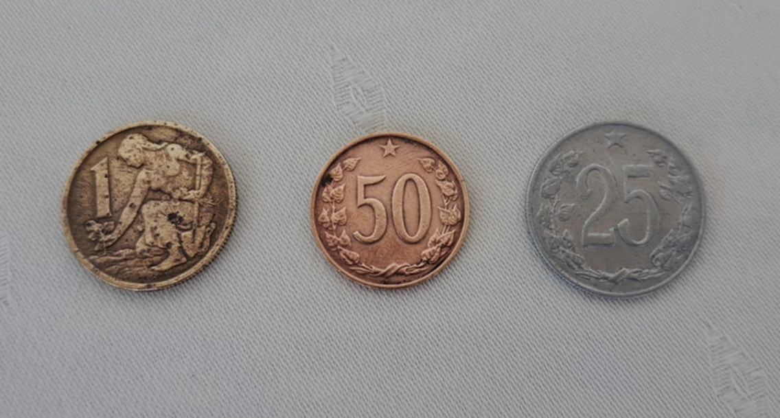
Ad 2.: Devadesátá léta – restituce - pokračování
• Odprodeje zemědělských pozemků za ceny … 1,75 Kč
Notes:
Vzpomínáte si na mince, kterými jsme tenkrát platili? Tohle byla průměrná cena, která se platila v devadesátých letech za metr čtvereční zemědělské půdy! Průměrné ceny byly převážně v rozmezí 1,50 – 2 Kč. Přitom oběd v restauraci stál tehdy kolem 10 korun! Tedy oběd tehdy vyšel na 6 m2!

Slide 10
Ad 3.: Po roce 2000:
• Neexistence požadavku na potravinou soběstačnost
• Neudržitelnost zemědělské výroby a údržby krajiny – ztráta motivace „shora“
• Odchody neúspěšných zemědělců mimo odvětví-odprodeje zemědělských ….pozemků původně za směšné ceny (1,50 – 2 Kč / m2)
• Zvyšování tlaku na změnu zemědělských pozemků na stavební, komunikace, …..solární farmy …
• Pokračující otevřenost trhu mimoevropským dodavatelům – přetrvávající ….globalizace
• Požadavky západoevropských a později všech farmářů na poskytování ….dotací
Kontinuální růst cen zemědělských pozemků
Notes:
I v tomto období trvá těžká situace pro zemědělce, mnozí opouštějí obor a prodávají pozemky. Pro ty, kteří vytrvali a přiblížili se západoevropským metodám, se přiblížila a nakonec stala reálnou situace, kdy stát zemědělce podporuje dotacemi … k poskytování dotací přistupuje i Evropská unie … vědoma si toho, že bez zemědělství není údržba krajiny …
Nepochybným trendem je růst cen pozemků … těch, u kterých přicházela v úvahu změna charakteru užívání … na stavební, i těch, které jsou a stále budou zemědělskými … a které jsou předmětem mého vystoupení …

Slide 11
Odlišnosti mezi zavedenými, tradičními, západoevropskými farmáři a „novými“ zemědělci na restituovaných pozemcích:
Západoevropští zemědělci:
osvědčené know–how,
pozemky převážně obdělávané generacemi předků, zděděné, dávno splacené
vybudovaná technologická základna, stroje, hnojiva …
vybudované dodavatelsko–odběratelské vztahy–zájem jejich domácích obchodních řetězců
významný vliv na politiky a představitele státu
zavedená (nebo zavádějící se) opatření na ochranu trhu se zemědělskými komoditami
obvyklá cena zemědělských pozemků (Bavorsko, Rakousko …) – mezi 5 – 6 EUR / m2
Výsledek? Stabilní odvětví založené na osvědčených tradicích a hodnotách,
vysoké kvalifikovanosti, technologiím, finanční síle i podpoře z politické úrovně
Notes:
Nic z toho, co víme o zemědělství v oblastech, která neprošla kolektivizací a pak restitucemi, nás nemůže překvapit...
Důležitá informace je, jaká je aktuální průměrná cenová hladina zemědělských pozemků v Západní Evropě: mezi 5 – 6 EUR / m2. Přitom ceny trvale rostou! A můžeme počítat s dalším vytrvalým růstem!

Slide 12
Odlišnosti mezi zavedenými, tradičními, západoevropskými farmáři a „novými“ zemědělci na restituovaných pozemcích:
Východoevropští zemědělci:
rozdrobenost zemědělské výroby jako reakce na po socialistickou velkovýrobu, která se neosvědčila
pouze částečné know–how „zděděné“ z předcházející doby
bídná kapitálová vybavenost
slabé know–how v oblasti podnikání a ekonomie
zastaralé strojní vybavení
zemědělství se ztratilo z pozornosti politických představitelů - zemědělci ztratili politický vliv
(vše výše uvedené neplatí pro agrofertizaci)
průměrná cena pozemků mezi 35 – 50 Kč / m2
rozdrobená vlastnická struktura pozemků mezi restituenty a jejich dědici
Výsledek? Rozbité odvětví poškozené ztracenou identitou, ztrátou tradic, nedostatkem know–how,
kapitálu, politické podpory … rakouští a bavorští zemědělci si kupují a nebo pronajímají
v dojezdové vzdálenosti od hranic české zemědělské pozemky a hospodaří na nich …
Notes:
Zatímco zemědělství, které prošlo kolektivizací a pak restitucemi – také nás z toho nic nepřekvapí. Všechno můžeme pozorovat v realitě na venkově. Důležité je, kam došly průměrné ceny zemědělských pozemků u nás:
A to jsou pouze průměrné ceny: na jednu stranu jsou i jiné – méně cenné pozemky (podhůří Šumavy, Krkonoš … - některé zcela neprodejné … a na druhou stranu bonitní obdělávané pozemky v Polabí, na střední a na jižní Moravě … které se aktuálně obchodují za ceny i kolem 90 Kč / m2 …

Slide 13
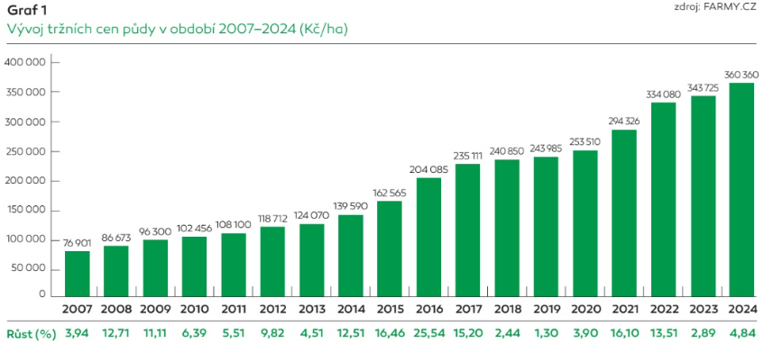
Cenový vývoj v oblasti zemědělských pozemků:
K tomu: stálý nárůst cen i v obdobích, kdy padaly akcie.
Notes:
Zde máme graf vývoje průměrných cen zemědělských pozemků od serveru Farmy.cz (ale ostatní zdroje uvedený trend jen potvrzují)!
Již od devadesátých let trvá nepřetržitý růst – a to i v letech, kdy padaly akcie! Hypotéční krize v letech 2008 – 2013, covid … Vývoj na zemědělských pozemcích je stálý, klidný, růst nepřetržitý, spolehlivý …
Zde vidíme růst v každém roce. Zajímá vás, jaký je průměrný růst v průběhu několika let?

Slide 14

Výpočet výnosové míry zemědělských pozemků:
i = vnitřní výnosová míra nárůstů cen za sledované období
n = počet období (let)
FV = cena na konci sledovaného období
PV = cena na počátku sledovaného období
Výsledek je vypočten v procentech (průměrného ročního růstu)
Poznámka:
Jde o roční výnos pro majitele pozemku tvořený pouze změnou tržní ceny
a nijak nezohledňuje výnosy ze zemědělské produkce a náklady na jejich dosažení (pachtovného)
Notes:
Tohle je vzoreček, pomocí kterého si průměrný výnos můžeme snadno spočítat!

Slide 15
Výpočet průměrného ročního výnosu realizovaného držbou zemědělských pozemků:
Období | Počet let | Průměrný roční výnos za období (%)
1994 – 2024 | 30 | 10,61
2007 – 2024 | 17 | 9,51
2019 – 2024 | 10 | 9,94
2019 – 2024 | 5 | 8,11
Interpretace výsledků:
1. Jde o roční výnos pro majitele pozemku tvořený pouze změnou tržní ceny
a.nezohledňuje výnosy ze zemědělské produkce a náklady na jejich dosažení, pachtovného)
2. Průměrný nárůst cen v rozmezí 8–10 % ročně, v posledních létech spíš nižší nárůst
3. Oprávněný předpoklad dalšího směřování vývoje cen
Směřování cenového vývoje směrem k vyrovnání cenové hladiny (cenové konvergence) mezi pozemky v ČR a v Bavorsku a Rakousku
Obvyklé pachtovné (nájemné za pronájem (pacht)) je kolem 1 % z ceny pozemku – to je dostupné pro zemědělce, zatímco tržní cena je pro ně příliš vysoká-následkem toho
většina českých zemědělců hospodaří na propachtovaných pozemcích
6. Pro zemědělce z Bavorska a Rakouska v dojezdové vzdálenosti je výhodné si propachtovat …….nebo koupit zemědělské pozemky v Česku
7. Nejistý předpoklad vývoje zemědělství, vývoje cen zemědělských pozemků na Ukrajině
Notes:
Zde máme výsledek výpočtu pro jednotlivá období, která jsou nějak charakteristická a která nás mohou zajímat!
Ale stejně si můžeme spočítat výnos za jakékoliv jiné období!
Důležitý výsledek je ten, že průměrný výnos vychází kolem 10 % ročně.
Další zajímavé údaje jsou uvedeny v poznámkách:
Jedna, která nám vysvětluje, proč čeští zemědělci převážně pracují na propachtovaných pozemcích – nikoliv na těch, které mají ve vlastnictví…
Druhá, proč si zemědělci z Bavorska a Rakouska v dojezdové vzdálenosti mohou snadno dovolit koupit či propachtovat si pozemky v Česku
Třetí se týká nejisté situace na Ukrajině, která, jak víme, patří do stejného plodinového pásma …, ale nevíme, jak se to s ní vyvine …

Slide 16
Co z toho lze oprávněně vyvozovat?
Je velmi smysluplné investovat do zemědělských pozemků!
Od investice lze oprávněně očekávat průměrný výnos mezi 8-10 % ročně!
Lze očekávat cenovou konvergenci k zemědělským pozemkům
……v Bavorsku a Rakousku
Navíc se může projevit dodatečná potřeba zemědělské výroby
a nebývalá poptávka následkem vývoje na Ukrajině
Notes:
Kromě zvýrazněných údajů navíc platí, že cenová hladina bavorských a rakouských pozemků, které jsou co do výnosnosti srovnatelné s našimi, je výrazně vyšší - přitom i na Západě pokračuje stálý růst - máme tedy stále co dohánět – v bytech už jsme západní Evropu dohnali a v dalším období ji budeme dohánět i v pozemcích – to je tedy příležitost pro naše investory …

Slide 17
Avšak:
Zemědělských pozemků je omezený počet a jen ubývají!
Zemědělských pozemků je příliš málo pro pokrytí potřeb investorů!
Je nutno vyřešit vztah s pachtýřem, starat se o výběr pachtovného …
Je nutno odvádět daň z nemovitosti …
Je nutno počítat s tím, že další vývoj nemusí nastat přesně podle očekávání, ale může se vyvinout jinak …
Notes:
V uplynulém období jsme slušně profitovali z nedostatku bytů, z nevyváženého trhu s byty, z zajímavého nárůstu cen v uplynulém období …Prostor pro další profit pro investory v oblasti bytů je z velké části vyčerpán … Ale je zde prostor v oblasti zemědělských pozemků! Víme, kolik byl výnos v uplynulém období i to, jaké jsou vlivy, které budou stimulovat další růst…
Ale pozemků není dost, žádné nepřibývají, ale stále ubývají novou zástavbou! Naštěstí existuje řešení, které si dovolím vám představit. Dostávám se k ultimu mého vystoupení, ve kterém každá další věta je důležitá:

Slide 18
Nástroj k investování do zemědělských pozemků:
• Investice do pozemků zapsaných v katastru nemovitostí
• Typicky na 5 let
• Po skončení 5 – ti leté lhůty odprodej pozemku zajištěn!
• Zajištěný výnos 9 % ročně
• Možnost dodatečného výnosu
• Vztah s pachtýřem vyřešen komfortním způsobem
• Zájem investorů o zemědělské pozemky není dosud probuzen!
• V současné době (2025) máme pozemky pro potřeby investorů!
Notes:
Existuje nástroj, který splňuje všechny požadavky náročných investorů:
Žádné podílové fondy, žádné fondy kvalifikovaných investorů s nejistým výnosem, ale pozemky zapsané v katastru nemovitostí na jméno investora!
Pětiletý horizont je většinou velmi přijatelný …
Nákup i prodej pozemku – oba zajištěny!
Výnos: 10 % ročně – vysvětlil jsem, že takový odpovídá zkušenosti a jsou předpoklady k jeho dosažení i v dalším období!
Pokud bude dosaženo vyššího výnosu, participujeme na něm! Pokud nebude dosaženo ani toho desetiprocentního (to také může nastat), investor má zajištěn desetiprocentní po dobu 5 let!
Vztah se zemědělcem je vyřešen k spokojenosti obou! Investor netrpí žádnými problémy s nájemníkem, jako je to u pronájmu bytů!
Poslední 2 vlastnosti představují vrchol mého vystoupení a dovoluji si je citovat doslova:
Zájem investorů o zemědělské pozemky není dosud probuzen! … a:
V současné době máme pozemky pro potřeby investorů!

Slide 19
Finanční kouzlo
Do pozemků: investujeme jednorázově
Z pozemků nám plyne: průběžný finanční tok
Navíc pachtovné (druhý výnos)
Obojí můžeme využít v jiné investiční příležitosti
Zkombinujeme s investicí do investičního zlata
Sem je správné investovat postupně
Zde můžeme využít tok plynoucí z pozemků
Výsledkem je bezpečná investice s dvojím (trojím) výnosem

Slide 20
Závěr, dotazy:
Celý dokument je k stažení: https://www.investicnipozemky.eu/ Dokumenty/ dokument č. 21 - Přednáška 16.9.2025 - verze k
uvedení ve sborníku nebo ZDE
Přednáška v Power Pointu: https://www.investicnipozemky.eu/ Dokumenty/Dokument č. 22
Praha, 16. 9. 2025 Ing. Viktor Harnach
obchodník, investor a sběratel
Kontakty:
603 470 413
https://www.harnach.cz/
https://www.investicnipozemky.eu/
https://www.zlatosambicemi.cz/
mail: viktor@harnach.cz
Notes:
Vážení přátelé, účastníci této konference, rád jsem vám poskytnul informace o oblasti, kterou se dlouhodobě zabývám – tedy investičními pozemky. O tom, jaká byla historie, která se nás dosud dotýká a následky které můžeme nyní využít, o tom, že zemědělské pozemky mají nezaměnitelnou úlohu v obživě i v údržbě krajiny, ale také – a to zejména, že jsou zajímavou investiční komoditou. Víme, jaké výnosy můžeme od ní očekávat a jaké jsou její další příjemné parametry, i to, že pozemků není dost. Ale zároveň to, že existují nástroje, které nám umožňují se k takové příležitosti dostat. Více by bylo nad rozsah mého vystoupení na této konferenci, ale mohu vám poskytnout další informace a zejména umožnit vám dostat se k takové příležitosti. Těší mne, pokud vás moje vystoupení zaujalo a zejména mne bude těšit, pokud z něho vytěžíte výhodnou investiční příležitost pro sebe. Můžete se na mne obrátit po skončení konference nebo si mne můžete vyhledat na mých webech nebo mne můžete oslovit jinou cestou. Děkuji Vám!
Prosím vaše dotazy …

